Slide 1
Sumo Primero
Resolución de problemas con razones
6° Básico. Unidad 3.
Capítulo 14: Razones.
Sistematizar estrategias para resolver problema de la actividad 2.
Página 95.

Slide 2
En un 6° básico, la razón entre los estudiantes que tienen
12 y 11 años es 2 : 5.
Si hay 21 estudiantes en el curso,
¿cuántos estudiantes tienen 11 años?
Por cada 2 estudiantes de 12 años, hay 5 estudiantes de 11 años.
Hay más estudiantes de 11 años que de 12 años.

Slide 3
En un 6° básico, la razón entre los estudiantes que tienen
12 y 11 años es 2 : 5.
Si hay 21 estudiantes en el curso,
¿cuántos estudiantes tienen 11 años?
Estrategia 1
Estudiantes 12 años
Estudiantes 11 años

Slide 4
En un 6° básico, la razón entre los estudiantes que tienen
12 y 11 años es 2 : 5.
Si hay 21 estudiantes en el curso,
¿cuántos estudiantes tienen 11 años?
Estrategia 1
Estudiantes 12 años
Estudiantes 11 años

Slide 5
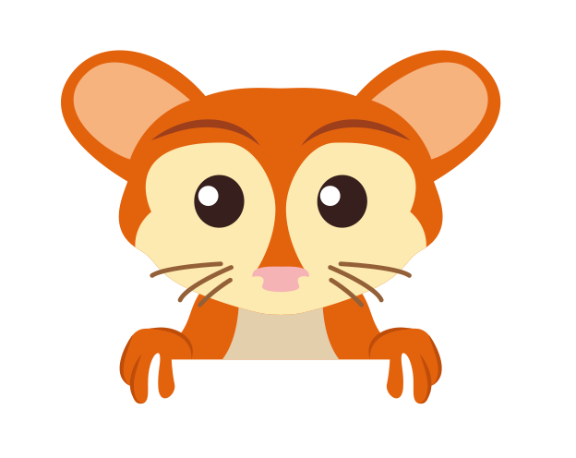
En un 6° básico, la razón entre los estudiantes que tienen
12 y 11 años es 2 : 5. Si hay 21 estudiantes en el curso,
¿cuántos estudiantes tienen 11 años?
Estrategia 1
Estudiantes 12 años
Estudiantes 11 años
15 estudiantes tienen 11 años.
6 estudiantes tienen 12 años.
En total, hay 21 estudiantes.

Slide 6
En un 6° básico, la razón entre los estudiantes que tienen
12 y 11 años es 2 : 5. Si hay 21 estudiantes en el curso,
¿cuántos estudiantes tienen 11 años?
Estrategia 2
Estudiantes de 12 años
Estudiantes de 11 años
7 estudiantes en total
21 estudiantes en total
15 estudiantes tienen 11 años.

Slide 7
En un 6° básico, la razón entre los estudiantes que tienen
12 y 11 años es 2 : 5. Si hay 21 estudiantes en el curso,
¿cuántos estudiantes tienen 11 años?
Estrategia 3
Estudiantes de 12 años
Estudiantes de 11 años
21 estudiantes en total
21 : 7 = 3
15 estudiantes tienen 11 años.
3

